Slide 1
COMOFRA SRL · APP PRODUCCIÓN
Manual de Mantenimiento
Hallazgos, órdenes correctivas y mantenimiento preventivo
App Producción · Guía de uso ilustrada
Versión 1.0 · Noviembre de 2026
Notes:
Rol: Comofra SRL.
Hallazgos, órdenes correctivas y mantenimiento preventivo
App Producción · Guía de uso ilustrada
Versión 1.0 · Noviembre de 2026
Fuente: capturas aportadas por el usuario en Manuales.zip. Funcionamiento contrastado con la implementación local de App Producción. Material de capacitación; no sustituye procedimientos aprobados.

Slide 2
GUÍA DE LECTURA · Todos
Cómo consultar este manual
01
Producción: informar fallas, describir el equipo y adjuntar fotos.
02
Responsable: iniciar la orden, documentar la intervención y terminar el trabajo.
03
Mantenimiento: planificar preventivos, probar y liberar las reparaciones.
Gerencia y auditoría pueden consultar indicadores y reconstruir el historial de cada intervención.
Comofra SRL · Mantenimiento · v1.0 · Uso interno
02 / 30
Notes:
Rol: Todos.
Producción: informar fallas, describir el equipo y adjuntar fotos.
Responsable: iniciar la orden, documentar la intervención y terminar el trabajo.
Mantenimiento: planificar preventivos, probar y liberar las reparaciones.
Gerencia y auditoría pueden consultar indicadores y reconstruir el historial de cada intervención.
Fuente: capturas aportadas por el usuario en Manuales.zip. Funcionamiento contrastado con la implementación local de App Producción. Material de capacitación; no sustituye procedimientos aprobados.

Slide 3
ROLES · Todos
Responsabilidades y permisos
01
Un usuario activo puede registrar un hallazgo y asignarlo.
02
El responsable puede agregar notas, iniciar y finalizar su trabajo.
03
Mantenimiento y administradores gestionan órdenes, planificación, edición, anulación y liberación.
Ser responsable asignado no otorga por sí solo permiso para liberar. Los accesos dependen del perfil y sector configurados.
Comofra SRL · Mantenimiento · v1.0 · Uso interno
03 / 30
Notes:
Rol: Todos.
Un usuario activo puede registrar un hallazgo y asignarlo.
El responsable puede agregar notas, iniciar y finalizar su trabajo.
Mantenimiento y administradores gestionan órdenes, planificación, edición, anulación y liberación.
Ser responsable asignado no otorga por sí solo permiso para liberar. Los accesos dependen del perfil y sector configurados.
Fuente: capturas aportadas por el usuario en Manuales.zip. Funcionamiento contrastado con la implementación local de App Producción. Material de capacitación; no sustituye procedimientos aprobados.

Slide 4
CIRCUITO CORRECTIVO · Todos
Trabajo realizado y equipo liberado
01
Pendiente → En proceso → Trabajo finalizado.
02
Al finalizar, la orden queda pendiente de prueba y liberación.
03
Prueba satisfactoria: se registra la liberación.
04
Prueba no satisfactoria: la orden vuelve a reparación.
Liberar registra la conformidad del trabajo. La disponibilidad general de la máquina se administra por separado en su ficha.
Comofra SRL · Mantenimiento · v1.0 · Uso interno
04 / 30
Notes:
Rol: Todos.
Pendiente → En proceso → Trabajo finalizado.
Al finalizar, la orden queda pendiente de prueba y liberación.
Prueba satisfactoria: se registra la liberación.
Prueba no satisfactoria: la orden vuelve a reparación.
Liberar registra la conformidad del trabajo. La disponibilidad general de la máquina se administra por separado en su ficha.
Fuente: capturas aportadas por el usuario en Manuales.zip. Funcionamiento contrastado con la implementación local de App Producción. Material de capacitación; no sustituye procedimientos aprobados.

Slide 5
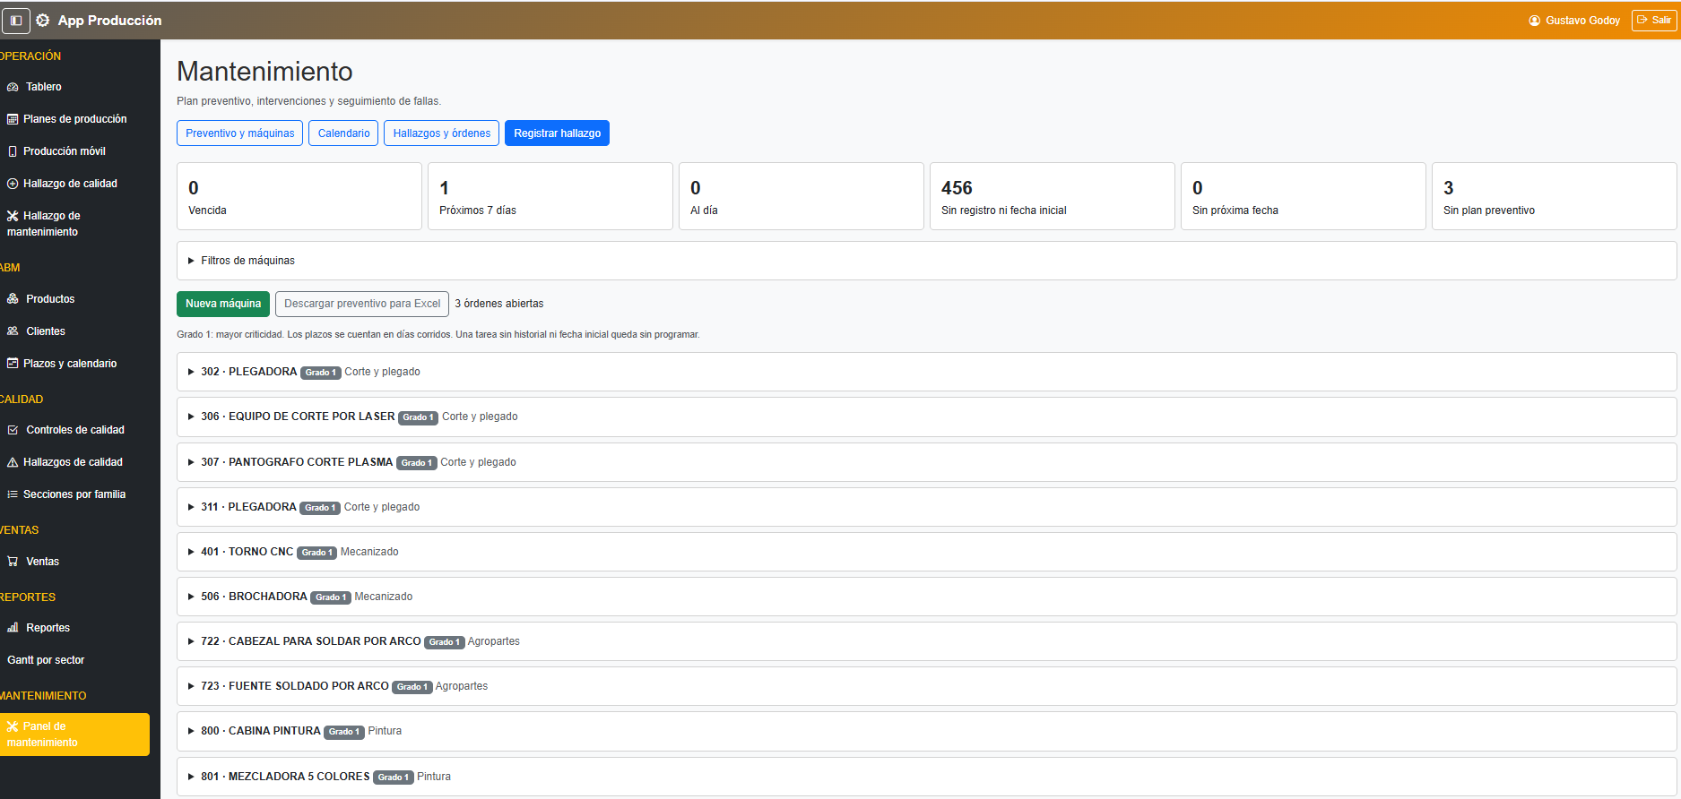
PASO A PASO · Quien informa
01 · Ingresar al área
01
Entrá al Panel de mantenimiento desde el menú.
02
Usá Registrar hallazgo para una nueva necesidad.
03
También está el acceso Hallazgo de mantenimiento en Operación.
Revisá el listado antes de crear otra orden para la misma falla.
Comofra SRL · Mantenimiento · v1.0 · Uso interno
05 / 30
Notes:
Rol: Quien informa.
Entrá al Panel de mantenimiento desde el menú.
Usá Registrar hallazgo para una nueva necesidad.
También está el acceso Hallazgo de mantenimiento en Operación.
Revisá el listado antes de crear otra orden para la misma falla.
Fuente: capturas aportadas por el usuario en Manuales.zip / Manuales/Manual de Mantenimiento/M01.png. Funcionamiento contrastado con la implementación local de App Producción. Material de capacitación; no sustituye procedimientos aprobados.

Slide 6
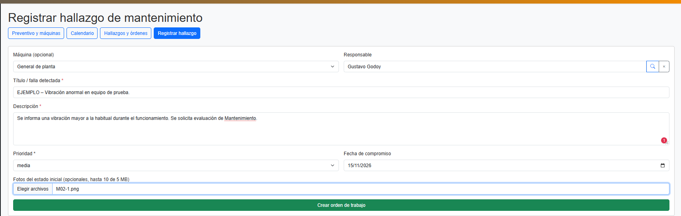
PASO A PASO · Quien informa
02 · Registrar una falla
01
Seleccioná la máquina cuando corresponda.
02
Completá título, descripción y prioridad; asigná un responsable con la lupa.
03
Indicá compromiso si está definido, adjuntá fotos y guardá.
Ejemplo: «EJEMPLO – Vibración anormal en equipo de prueba». Un caso general puede no estar vinculado a una máquina.
Comofra SRL · Mantenimiento · v1.0 · Uso interno
06 / 30
Notes:
Rol: Quien informa.
Seleccioná la máquina cuando corresponda.
Completá título, descripción y prioridad; asigná un responsable con la lupa.
Indicá compromiso si está definido, adjuntá fotos y guardá.
Ejemplo: «EJEMPLO – Vibración anormal en equipo de prueba». Un caso general puede no estar vinculado a una máquina.
Fuente: capturas aportadas por el usuario en Manuales.zip / Manuales/Manual de Mantenimiento/M02.png. Funcionamiento contrastado con la implementación local de App Producción. Material de capacitación; no sustituye procedimientos aprobados.

Slide 7
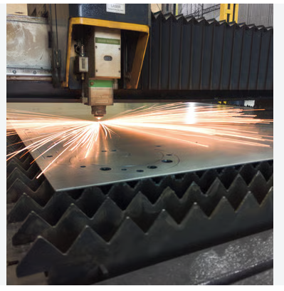
EVIDENCIA INICIAL · Quien informa
Fotos del estado inicial
01
Mostrá el equipo y el punto relacionado con el hallazgo.
02
Registrá imágenes con el equipo en condiciones seguras.
03
Usá la descripción para explicar qué debe observarse.
Foto aportada como ejemplo. No representa una instrucción de intervención ni un diagnóstico.
Comofra SRL · Mantenimiento · v1.0 · Uso interno
07 / 30
Notes:
Rol: Quien informa.
Mostrá el equipo y el punto relacionado con el hallazgo.
Registrá imágenes con el equipo en condiciones seguras.
Usá la descripción para explicar qué debe observarse.
Foto aportada como ejemplo. No representa una instrucción de intervención ni un diagnóstico.
Fuente: capturas aportadas por el usuario en Manuales.zip / Manuales/Manual de Mantenimiento/M02-1.png. Funcionamiento contrastado con la implementación local de App Producción. Material de capacitación; no sustituye procedimientos aprobados.

Slide 8
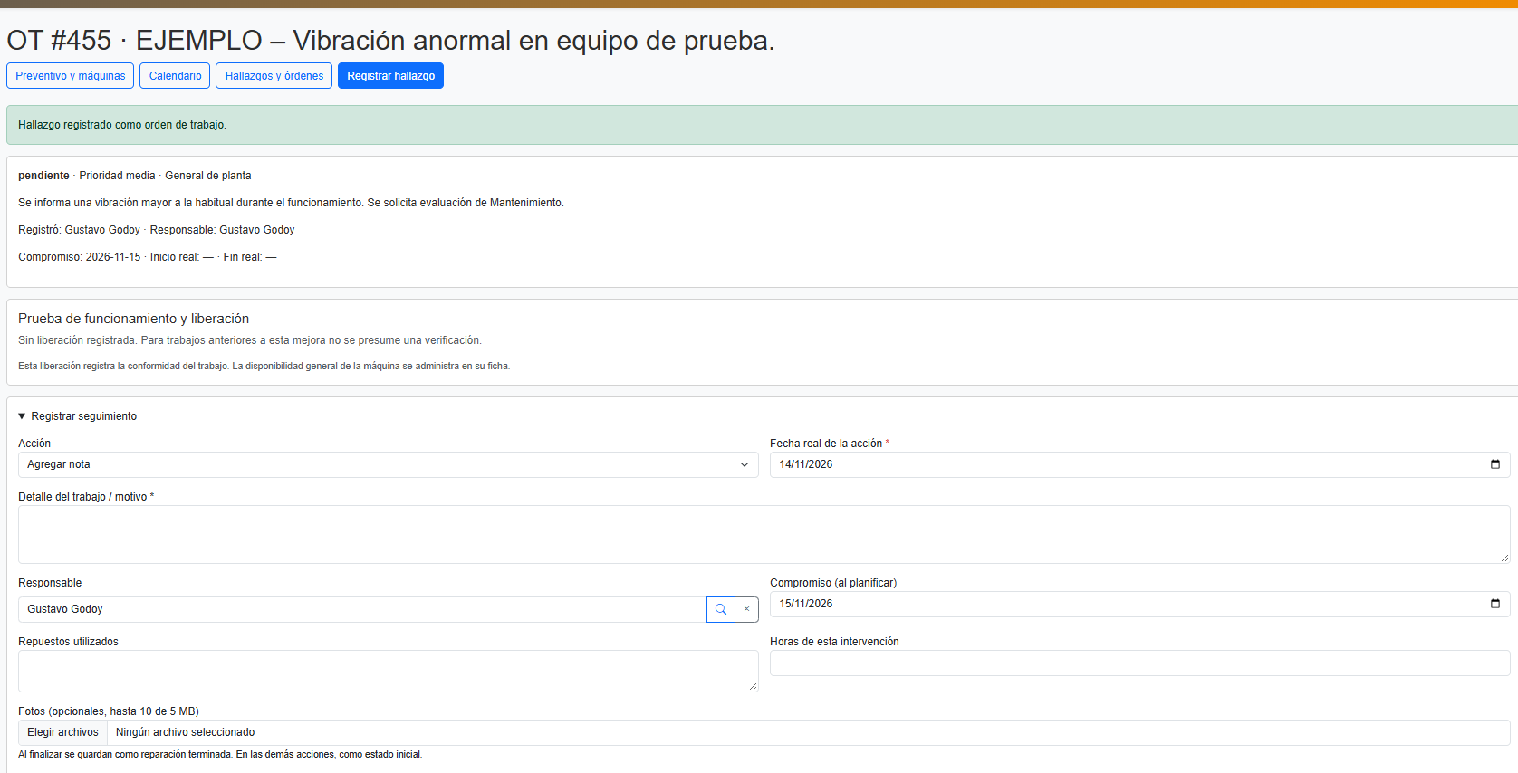
PASO A PASO · Quien informa
03 · Confirmar el registro
01
Revisá el número de OT y la descripción.
02
Confirmá prioridad, responsable y compromiso.
03
Leé el aviso de guardado o la advertencia de correo.
En la capacitación se usa OT #455. Los números de tus nuevas órdenes serán distintos.
Comofra SRL · Mantenimiento · v1.0 · Uso interno
08 / 30
Notes:
Rol: Quien informa.
Revisá el número de OT y la descripción.
Confirmá prioridad, responsable y compromiso.
Leé el aviso de guardado o la advertencia de correo.
En la capacitación se usa OT #455. Los números de tus nuevas órdenes serán distintos.
Fuente: capturas aportadas por el usuario en Manuales.zip / Manuales/Manual de Mantenimiento/M02-2.png. Funcionamiento contrastado con la implementación local de App Producción. Material de capacitación; no sustituye procedimientos aprobados.

Slide 9
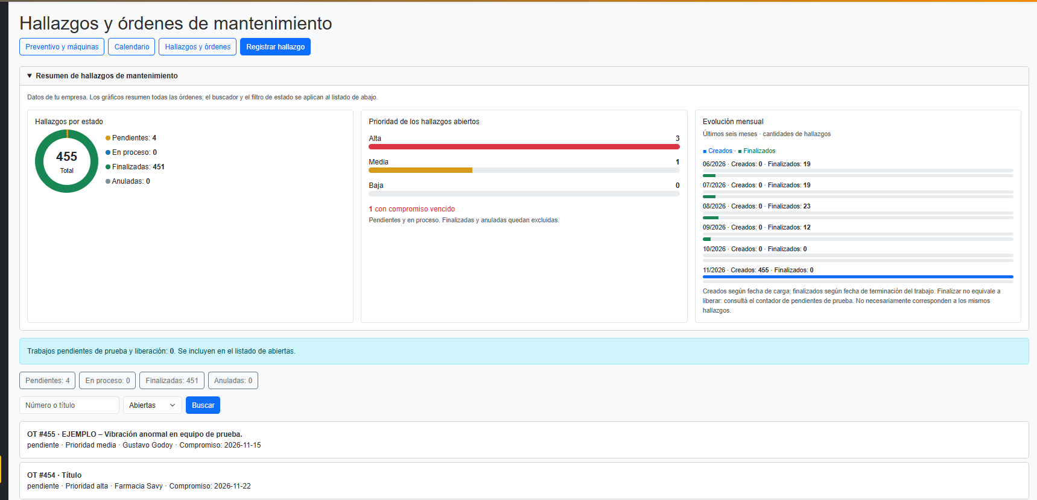
PASO A PASO · Responsable
04 · Localizar una orden
01
Entrá a Hallazgos y órdenes.
02
Buscá por número o título y seleccioná el estado.
03
Abrí la orden para consultar o registrar seguimiento.
Las abiertas incluyen trabajos terminados que todavía esperan liberación.
Comofra SRL · Mantenimiento · v1.0 · Uso interno
09 / 30
Notes:
Rol: Responsable.
Entrá a Hallazgos y órdenes.
Buscá por número o título y seleccioná el estado.
Abrí la orden para consultar o registrar seguimiento.
Las abiertas incluyen trabajos terminados que todavía esperan liberación.
Fuente: capturas aportadas por el usuario en Manuales.zip / Manuales/Manual de Mantenimiento/M03.png. Funcionamiento contrastado con la implementación local de App Producción. Material de capacitación; no sustituye procedimientos aprobados.

Slide 10
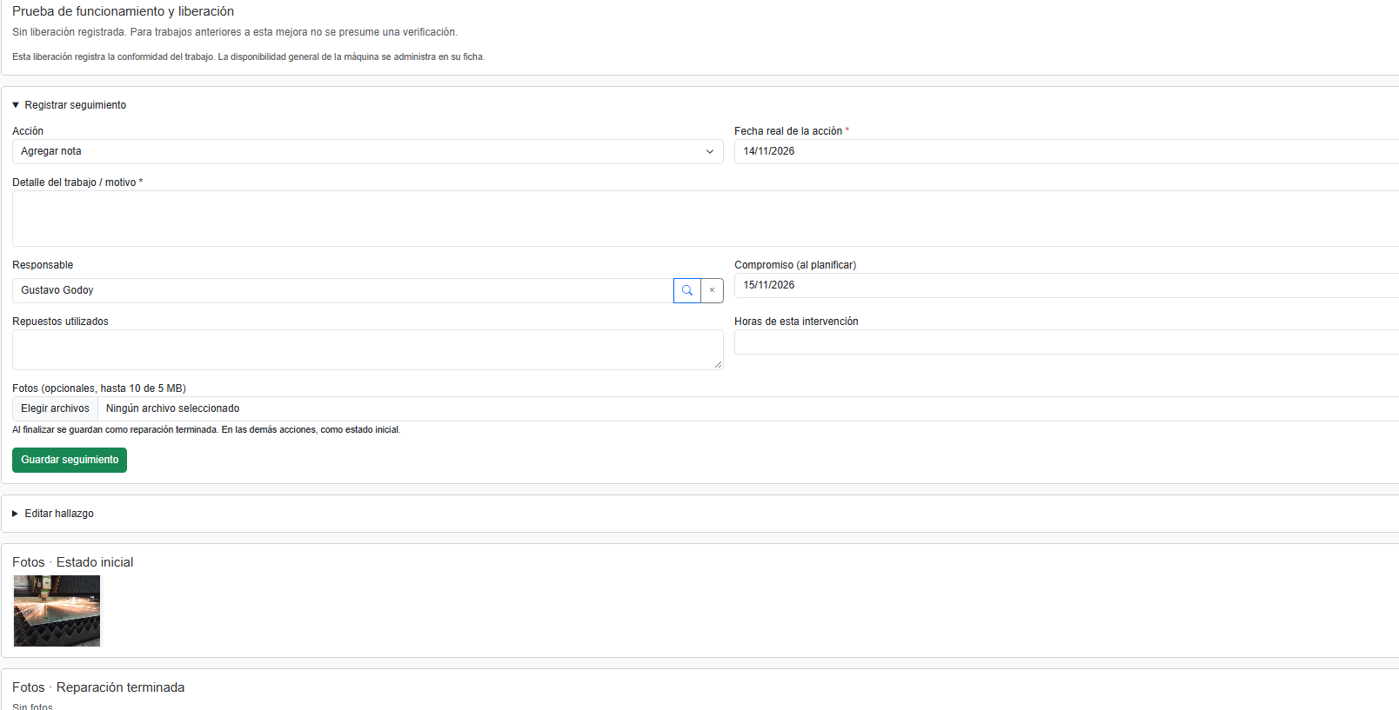
PASO A PASO · Mantenimiento
05 · Consultar y asignar seguimiento
01
Revisá si hay un responsable y compromiso definidos.
02
Para cambiar la asignación elegí Asignar responsable / compromiso.
03
Escribí el motivo, indicá fecha y guardá.
Si cambia el responsable, se intenta enviar el aviso al nuevo destinatario con las copias configuradas.
Comofra SRL · Mantenimiento · v1.0 · Uso interno
10 / 30
Notes:
Rol: Mantenimiento.
Revisá si hay un responsable y compromiso definidos.
Para cambiar la asignación elegí Asignar responsable / compromiso.
Escribí el motivo, indicá fecha y guardá.
Si cambia el responsable, se intenta enviar el aviso al nuevo destinatario con las copias configuradas.
Fuente: capturas aportadas por el usuario en Manuales.zip / Manuales/Manual de Mantenimiento/M04.png. Funcionamiento contrastado con la implementación local de App Producción. Material de capacitación; no sustituye procedimientos aprobados.

Slide 11
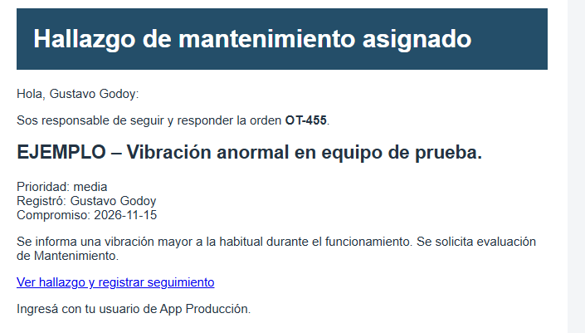
PASO A PASO · Responsable
06 · Abrir el aviso de asignación
01
Identificá el código OT y la descripción recibida.
02
Usá Ver hallazgo y registrar seguimiento.
03
Ingresá con tu cuenta para actualizar la orden.
Si no llega el correo, consultá el listado o el tablero. El aviso no sustituye el registro de la intervención.
Comofra SRL · Mantenimiento · v1.0 · Uso interno
11 / 30
Notes:
Rol: Responsable.
Identificá el código OT y la descripción recibida.
Usá Ver hallazgo y registrar seguimiento.
Ingresá con tu cuenta para actualizar la orden.
Si no llega el correo, consultá el listado o el tablero. El aviso no sustituye el registro de la intervención.
Fuente: capturas aportadas por el usuario en Manuales.zip / Manuales/Manual de Mantenimiento/M05.png. Funcionamiento contrastado con la implementación local de App Producción. Material de capacitación; no sustituye procedimientos aprobados.

Slide 12
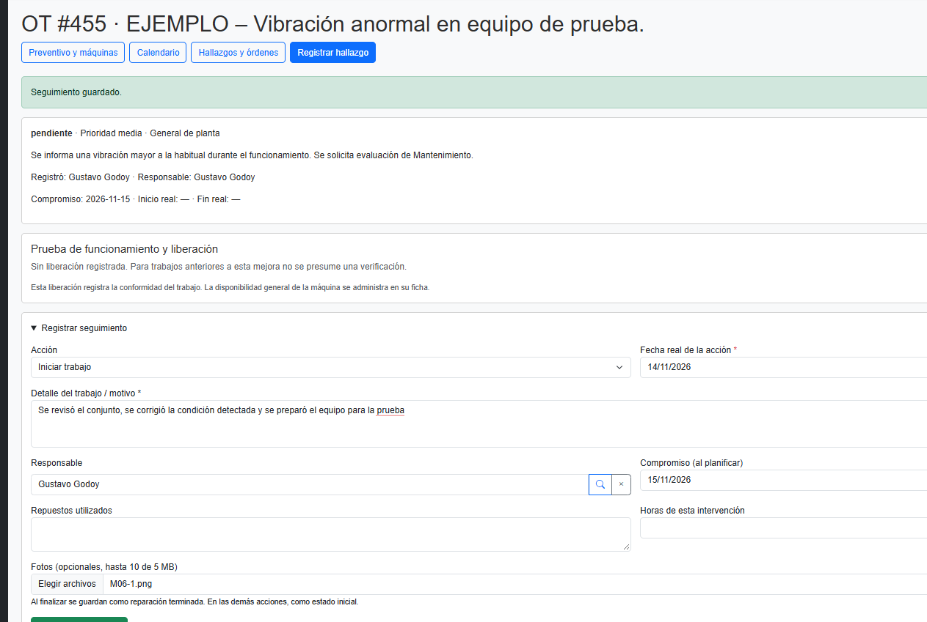
PASO A PASO · Responsable o Mantenimiento
07 · Iniciar y registrar el trabajo
01
Seleccioná Iniciar trabajo cuando la orden esté pendiente.
02
Registrá la fecha real y un detalle concreto.
03
Durante la reparación agregá notas, repuestos, horas y evidencia.
Usá fechas reales. La aplicación no admite una fecha futura para una intervención ya realizada.
Comofra SRL · Mantenimiento · v1.0 · Uso interno
12 / 30
Notes:
Rol: Responsable o Mantenimiento.
Seleccioná Iniciar trabajo cuando la orden esté pendiente.
Registrá la fecha real y un detalle concreto.
Durante la reparación agregá notas, repuestos, horas y evidencia.
Usá fechas reales. La aplicación no admite una fecha futura para una intervención ya realizada.
Fuente: capturas aportadas por el usuario en Manuales.zip / Manuales/Manual de Mantenimiento/M06.png. Funcionamiento contrastado con la implementación local de App Producción. Material de capacitación; no sustituye procedimientos aprobados.

Slide 13
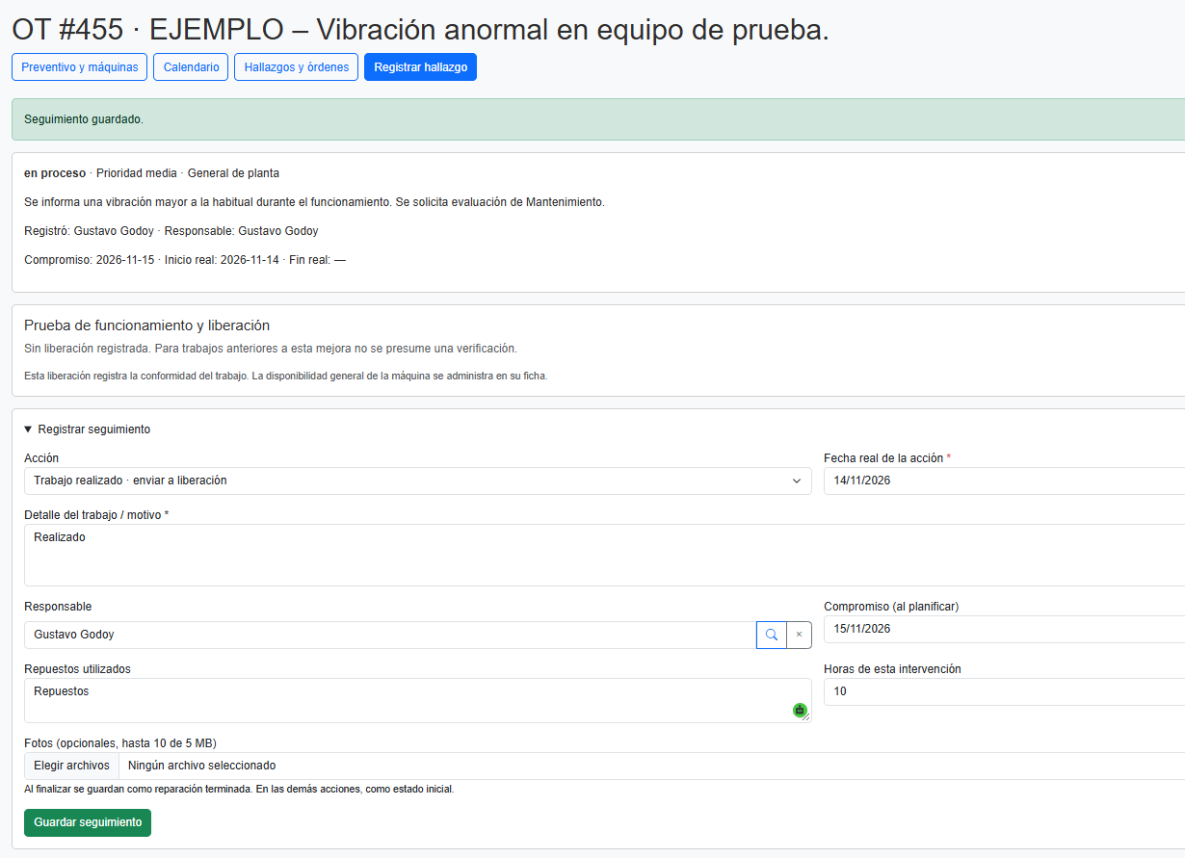
PASO A PASO · Responsable o Mantenimiento
08 · Informar la reparación terminada
01
Con la orden En proceso, elegí Trabajo realizado · enviar a liberación.
02
Describí qué se hizo y cargá la fecha real.
03
Completá repuestos, horas y fotos finales cuando corresponda.
El fin no puede ser anterior al inicio. Guardar el trabajo no libera automáticamente el equipo.
Comofra SRL · Mantenimiento · v1.0 · Uso interno
13 / 30
Notes:
Rol: Responsable o Mantenimiento.
Con la orden En proceso, elegí Trabajo realizado · enviar a liberación.
Describí qué se hizo y cargá la fecha real.
Completá repuestos, horas y fotos finales cuando corresponda.
El fin no puede ser anterior al inicio. Guardar el trabajo no libera automáticamente el equipo.
Fuente: capturas aportadas por el usuario en Manuales.zip / Manuales/Manual de Mantenimiento/M08.png. Funcionamiento contrastado con la implementación local de App Producción. Material de capacitación; no sustituye procedimientos aprobados.

Slide 14
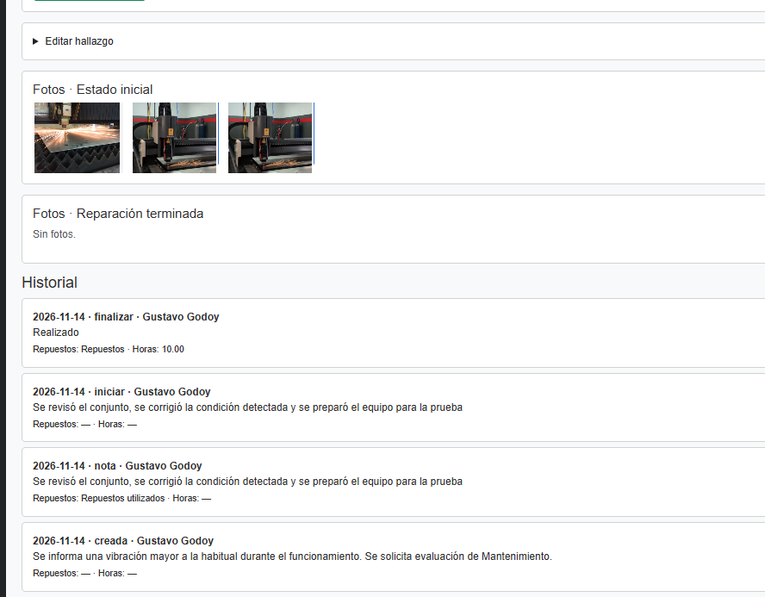
PASO A PASO · Mantenimiento
09 · Revisar evidencia e historial
01
Revisá fotos de inicio y reparación terminada.
02
Consultá qué trabajos se registraron y en qué fechas.
03
Prepará la prueba usando el criterio técnico aplicable.
Las fotos finales se clasifican al finalizar. Una imagen por sí sola no acredita funcionamiento satisfactorio.
Comofra SRL · Mantenimiento · v1.0 · Uso interno
14 / 30
Notes:
Rol: Mantenimiento.
Revisá fotos de inicio y reparación terminada.
Consultá qué trabajos se registraron y en qué fechas.
Prepará la prueba usando el criterio técnico aplicable.
Las fotos finales se clasifican al finalizar. Una imagen por sí sola no acredita funcionamiento satisfactorio.
Fuente: capturas aportadas por el usuario en Manuales.zip / Manuales/Manual de Mantenimiento/M08-1.png. Funcionamiento contrastado con la implementación local de App Producción. Material de capacitación; no sustituye procedimientos aprobados.

Slide 15
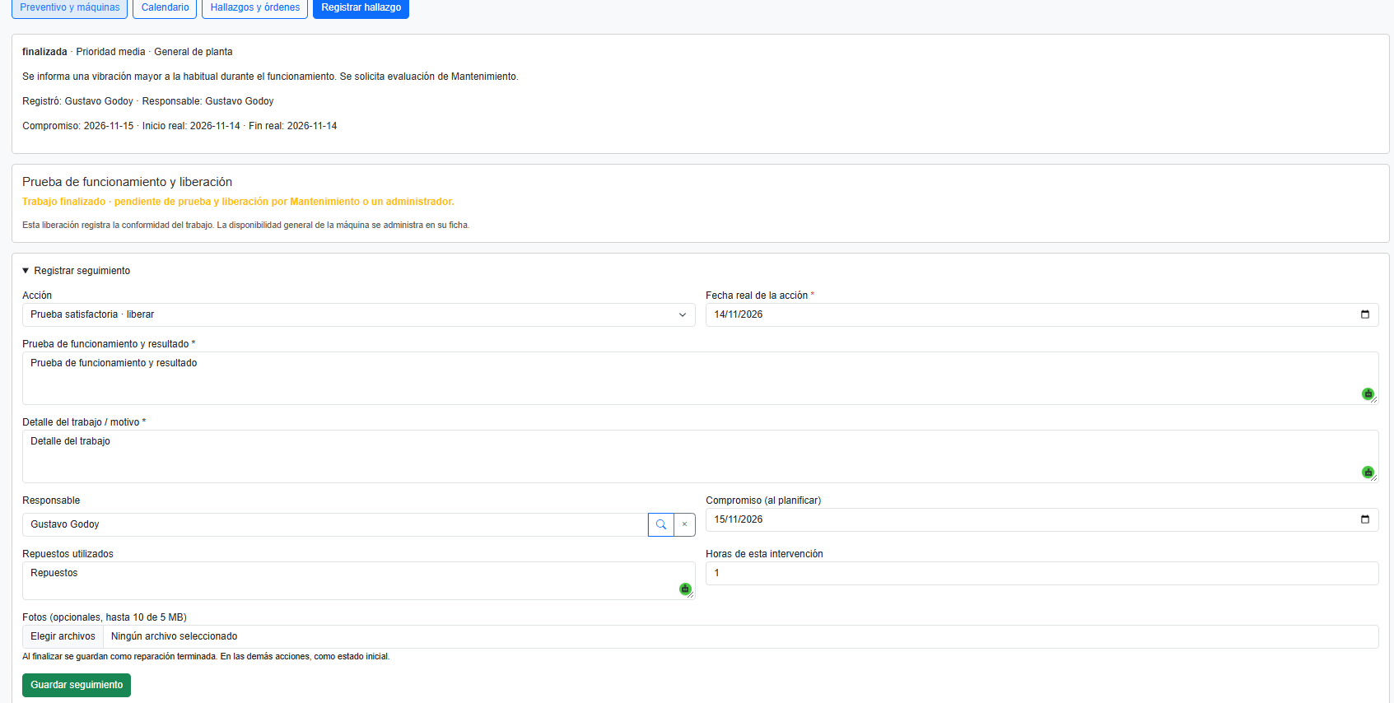
PASO A PASO · Mantenimiento o administrador
10 · Probar y liberar
01
Elegí Prueba satisfactoria · liberar.
02
Describí condiciones, mediciones, criterios de aceptación y resultado.
03
Registrá fecha real y detalle; guardá el seguimiento.
La captura muestra el formulario. Sustituí textos genéricos por resultados verificables de la prueba real.
Comofra SRL · Mantenimiento · v1.0 · Uso interno
15 / 30
Notes:
Rol: Mantenimiento o administrador.
Elegí Prueba satisfactoria · liberar.
Describí condiciones, mediciones, criterios de aceptación y resultado.
Registrá fecha real y detalle; guardá el seguimiento.
La captura muestra el formulario. Sustituí textos genéricos por resultados verificables de la prueba real.
Fuente: capturas aportadas por el usuario en Manuales.zip / Manuales/Manual de Mantenimiento/M10.png. Funcionamiento contrastado con la implementación local de App Producción. Material de capacitación; no sustituye procedimientos aprobados.

Slide 16
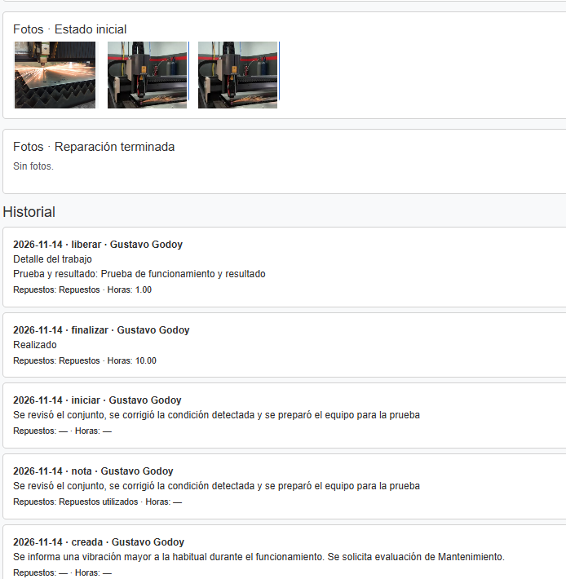
PASO A PASO · Mantenimiento y auditoría
11 · Consultar quién liberó
01
Buscá la prueba y su resultado en el detalle de la orden.
02
Consultá en el historial la acción, fecha y autor.
03
Relacioná las referencias con las instrucciones o registros usados.
No se presume una prueba para órdenes históricas sin liberación registrada.
Comofra SRL · Mantenimiento · v1.0 · Uso interno
16 / 30
Notes:
Rol: Mantenimiento y auditoría.
Buscá la prueba y su resultado en el detalle de la orden.
Consultá en el historial la acción, fecha y autor.
Relacioná las referencias con las instrucciones o registros usados.
No se presume una prueba para órdenes históricas sin liberación registrada.
Fuente: capturas aportadas por el usuario en Manuales.zip / Manuales/Manual de Mantenimiento/M10-1.png. Funcionamiento contrastado con la implementación local de App Producción. Material de capacitación; no sustituye procedimientos aprobados.

Slide 17
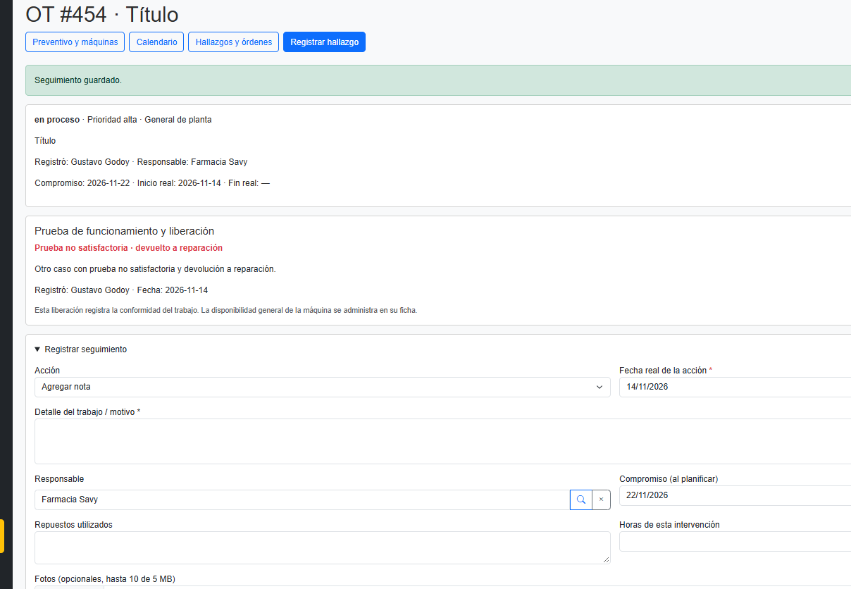
PASO A PASO · Mantenimiento o administrador
12 · Devolver una reparación
01
Si la prueba falla, elegí Prueba no satisfactoria · volver a reparación.
02
Describí qué no cumplió y la evidencia obtenida.
03
Guardá: la orden vuelve a En proceso para continuar.
Al terminar nuevamente, debe pasar otra vez por la liberación.
Comofra SRL · Mantenimiento · v1.0 · Uso interno
17 / 30
Notes:
Rol: Mantenimiento o administrador.
Si la prueba falla, elegí Prueba no satisfactoria · volver a reparación.
Describí qué no cumplió y la evidencia obtenida.
Guardá: la orden vuelve a En proceso para continuar.
Al terminar nuevamente, debe pasar otra vez por la liberación.
Fuente: capturas aportadas por el usuario en Manuales.zip / Manuales/Manual de Mantenimiento/M12.png. Funcionamiento contrastado con la implementación local de App Producción. Material de capacitación; no sustituye procedimientos aprobados.

Slide 18
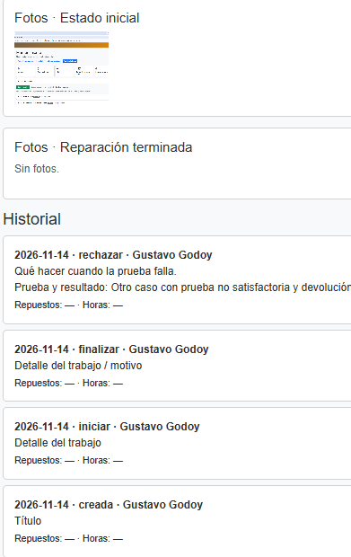
PASO A PASO · Mantenimiento y auditoría
13 · Conservar el resultado no conforme
01
Revisá la prueba rechazada en el historial.
02
Registrá nuevas intervenciones sin borrar lo anterior.
03
Compará el nuevo resultado con el criterio técnico definido.
El historial permite reconstruir la devolución y la nueva presentación a prueba.
Comofra SRL · Mantenimiento · v1.0 · Uso interno
18 / 30
Notes:
Rol: Mantenimiento y auditoría.
Revisá la prueba rechazada en el historial.
Registrá nuevas intervenciones sin borrar lo anterior.
Compará el nuevo resultado con el criterio técnico definido.
El historial permite reconstruir la devolución y la nueva presentación a prueba.
Fuente: capturas aportadas por el usuario en Manuales.zip / Manuales/Manual de Mantenimiento/M12-1.png. Funcionamiento contrastado con la implementación local de App Producción. Material de capacitación; no sustituye procedimientos aprobados.

Slide 19
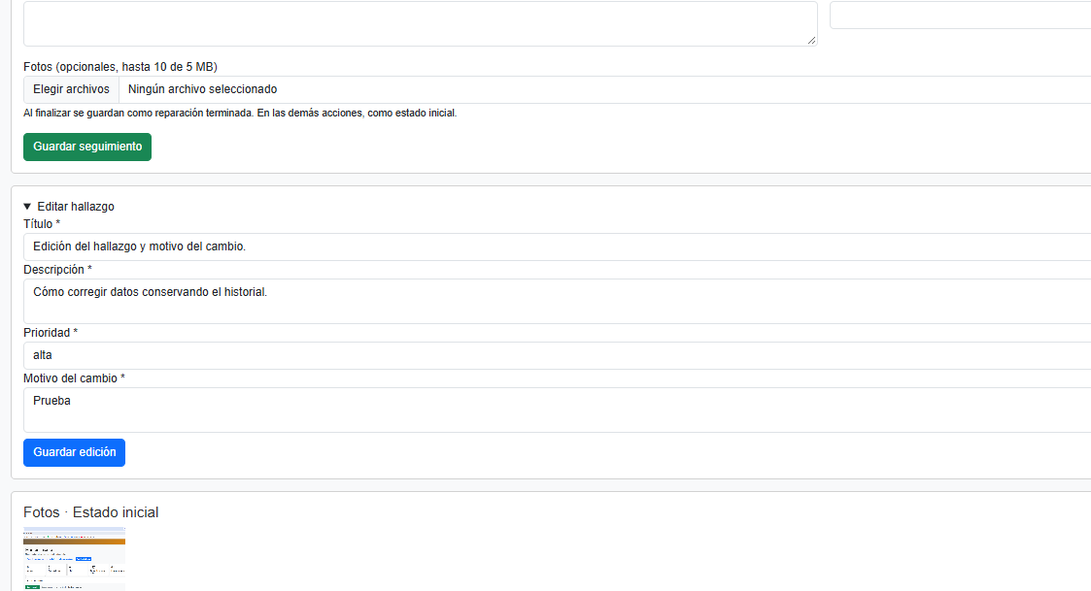
PASO A PASO · Mantenimiento o administrador
14 · Editar con un motivo
01
Desplegá Editar hallazgo.
02
Corregí título, descripción o prioridad.
03
Escribí por qué se modifica y guardá la edición.
La edición conserva los valores anteriores y el motivo en el historial.
Comofra SRL · Mantenimiento · v1.0 · Uso interno
19 / 30
Notes:
Rol: Mantenimiento o administrador.
Desplegá Editar hallazgo.
Corregí título, descripción o prioridad.
Escribí por qué se modifica y guardá la edición.
La edición conserva los valores anteriores y el motivo en el historial.
Fuente: capturas aportadas por el usuario en Manuales.zip / Manuales/Manual de Mantenimiento/M13.png. Funcionamiento contrastado con la implementación local de App Producción. Material de capacitación; no sustituye procedimientos aprobados.

Slide 20
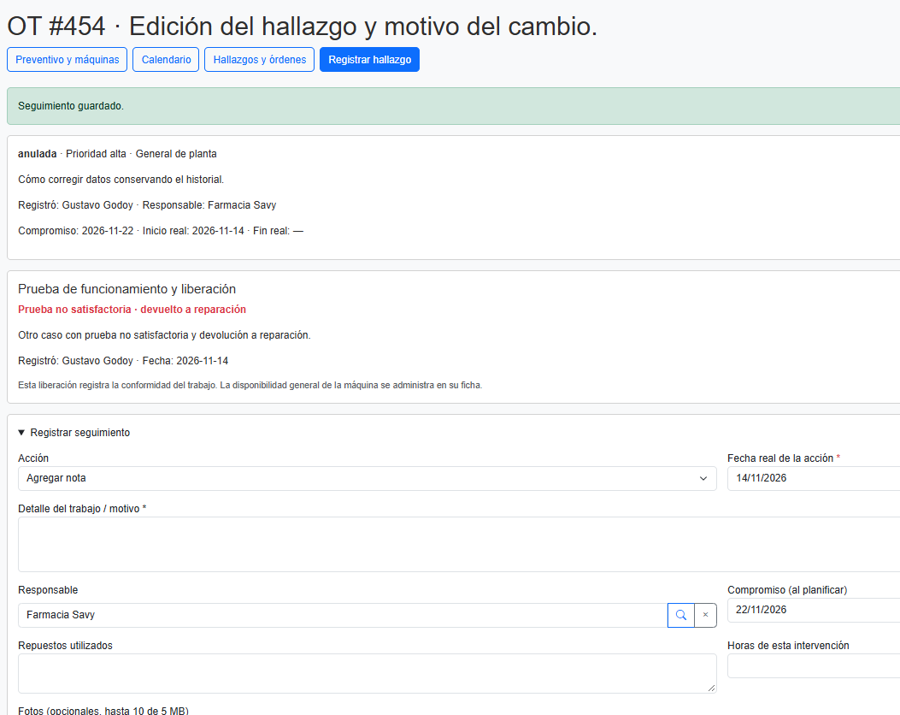
PASO A PASO · Mantenimiento o administrador
15 · Anular o reabrir una orden
01
Para una carga equivocada abierta, elegí Anular hallazgo / orden.
02
Escribí un motivo claro y guardá.
03
Si corresponde retomar una finalizada o anulada, usá Reabrir orden.
La anulación conserva la historia. No equivale a una reparación ni a una autorización para usar la máquina.
Comofra SRL · Mantenimiento · v1.0 · Uso interno
20 / 30
Notes:
Rol: Mantenimiento o administrador.
Para una carga equivocada abierta, elegí Anular hallazgo / orden.
Escribí un motivo claro y guardá.
Si corresponde retomar una finalizada o anulada, usá Reabrir orden.
La anulación conserva la historia. No equivale a una reparación ni a una autorización para usar la máquina.
Fuente: capturas aportadas por el usuario en Manuales.zip / Manuales/Manual de Mantenimiento/M14.png. Funcionamiento contrastado con la implementación local de App Producción. Material de capacitación; no sustituye procedimientos aprobados.

Slide 21
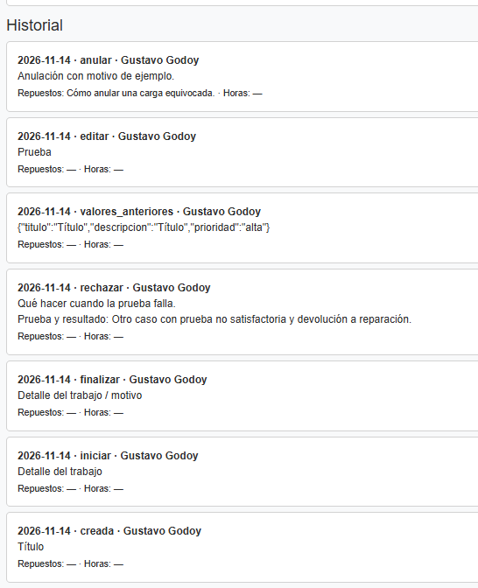
PASO A PASO · Gerencia y auditoría
16 · Revisar el historial completo
01
Consultá creación, notas, cambios y anulación o reapertura.
02
Leé fechas y autores de cada movimiento.
03
Comprobá si existe una prueba y una liberación válidas para el ciclo actual.
No confundas una liberación anterior con el estado de una orden reabierta.
Comofra SRL · Mantenimiento · v1.0 · Uso interno
21 / 30
Notes:
Rol: Gerencia y auditoría.
Consultá creación, notas, cambios y anulación o reapertura.
Leé fechas y autores de cada movimiento.
Comprobá si existe una prueba y una liberación válidas para el ciclo actual.
No confundas una liberación anterior con el estado de una orden reabierta.
Fuente: capturas aportadas por el usuario en Manuales.zip / Manuales/Manual de Mantenimiento/M14-1.png. Funcionamiento contrastado con la implementación local de App Producción. Material de capacitación; no sustituye procedimientos aprobados.

Slide 22
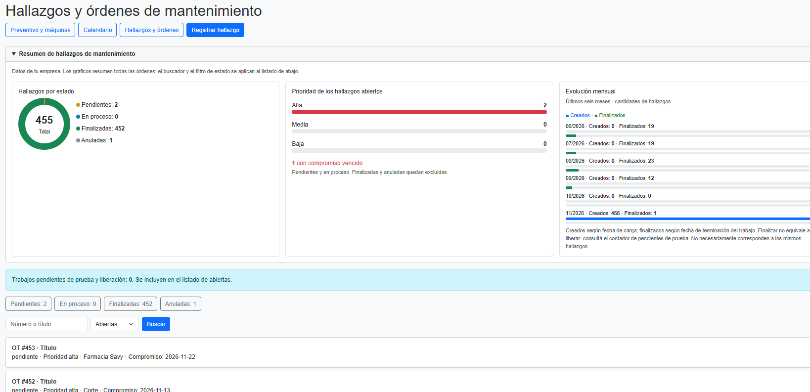
PASO A PASO · Gerencia y Mantenimiento
17 · Interpretar indicadores correctivos
01
Por estado: cantidad de órdenes registradas.
02
Por prioridad: distribución de los trabajos abiertos.
03
Evolución: órdenes creadas y trabajos finalizados por mes.
Los gráficos resumen todas las órdenes de la empresa; los filtros inferiores se aplican al listado. Finalizada no significa liberada.
Comofra SRL · Mantenimiento · v1.0 · Uso interno
22 / 30
Notes:
Rol: Gerencia y Mantenimiento.
Por estado: cantidad de órdenes registradas.
Por prioridad: distribución de los trabajos abiertos.
Evolución: órdenes creadas y trabajos finalizados por mes.
Los gráficos resumen todas las órdenes de la empresa; los filtros inferiores se aplican al listado. Finalizada no significa liberada.
Fuente: capturas aportadas por el usuario en Manuales.zip / Manuales/Manual de Mantenimiento/M15.png. Funcionamiento contrastado con la implementación local de App Producción. Material de capacitación; no sustituye procedimientos aprobados.

Slide 23
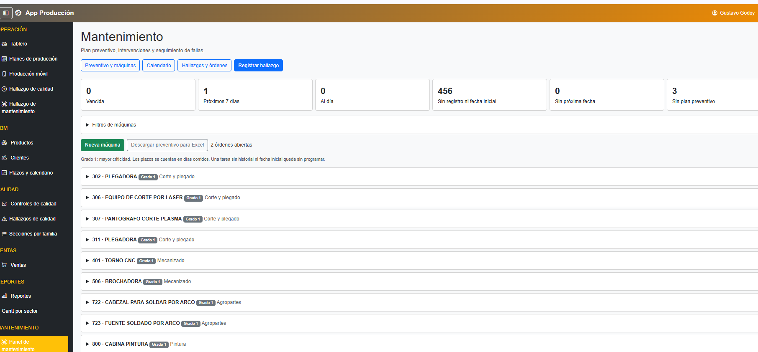
MANTENIMIENTO PREVENTIVO · Mantenimiento
18 · Consultar el preventivo
01
Abrí Preventivo y máquinas.
02
Usá búsqueda, criticidad y situación para localizar equipos.
03
Revisá tareas vencidas, próximas y sin programación.
Una tarea sin registros o sin fecha inicial no demuestra un mantenimiento realizado.
Comofra SRL · Mantenimiento · v1.0 · Uso interno
23 / 30
Notes:
Rol: Mantenimiento.
Abrí Preventivo y máquinas.
Usá búsqueda, criticidad y situación para localizar equipos.
Revisá tareas vencidas, próximas y sin programación.
Una tarea sin registros o sin fecha inicial no demuestra un mantenimiento realizado.
Fuente: capturas aportadas por el usuario en Manuales.zip / Manuales/Mantenimiento preventivo/M16.png. Funcionamiento contrastado con la implementación local de App Producción. Material de capacitación; no sustituye procedimientos aprobados.

Slide 24
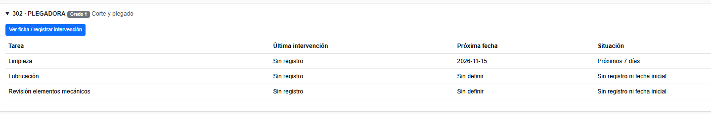
PASO A PASO · Mantenimiento
19 · Revisar la ficha del equipo
01
Abrí la máquina por número y nombre.
02
Revisá las tareas asignadas y su frecuencia.
03
Distinguí última intervención, próxima fecha y situación.
El estado de la máquina y la criticidad deben responder a los criterios definidos por la empresa.
Comofra SRL · Mantenimiento · v1.0 · Uso interno
24 / 30
Notes:
Rol: Mantenimiento.
Abrí la máquina por número y nombre.
Revisá las tareas asignadas y su frecuencia.
Distinguí última intervención, próxima fecha y situación.
El estado de la máquina y la criticidad deben responder a los criterios definidos por la empresa.
Fuente: capturas aportadas por el usuario en Manuales.zip / Manuales/Mantenimiento preventivo/M17.png. Funcionamiento contrastado con la implementación local de App Producción. Material de capacitación; no sustituye procedimientos aprobados.

Slide 25
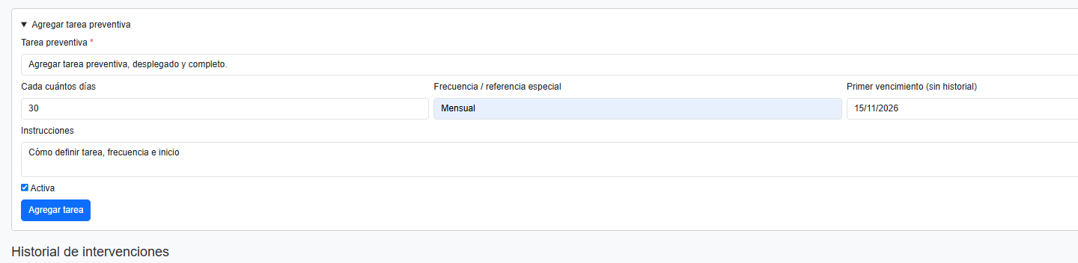
PASO A PASO · Mantenimiento
20 · Definir una tarea preventiva
01
Desplegá Agregar tarea preventiva.
02
Completá nombre, instrucciones, frecuencia y fecha inicial.
03
Confirmá que esté activa y guardá.
La frecuencia debe surgir del fabricante, las condiciones de uso o un criterio técnico aprobado. La frecuencia del ejemplo no es una recomendación.
Comofra SRL · Mantenimiento · v1.0 · Uso interno
25 / 30
Notes:
Rol: Mantenimiento.
Desplegá Agregar tarea preventiva.
Completá nombre, instrucciones, frecuencia y fecha inicial.
Confirmá que esté activa y guardá.
La frecuencia debe surgir del fabricante, las condiciones de uso o un criterio técnico aprobado. La frecuencia del ejemplo no es una recomendación.
Fuente: capturas aportadas por el usuario en Manuales.zip / Manuales/Mantenimiento preventivo/M18-1.png. Funcionamiento contrastado con la implementación local de App Producción. Material de capacitación; no sustituye procedimientos aprobados.

Slide 26
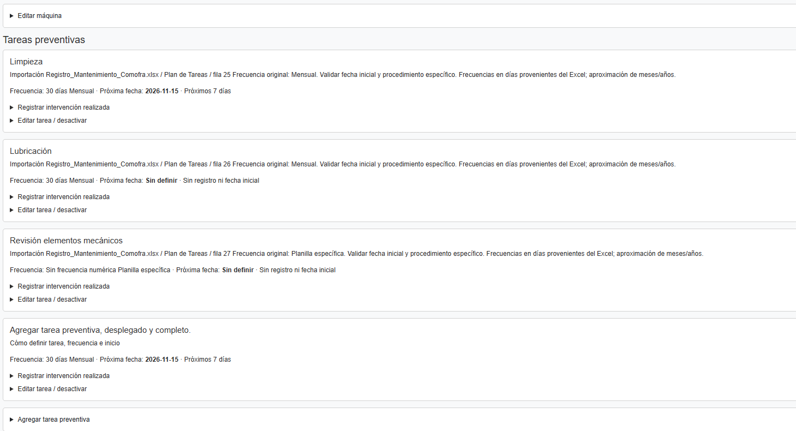
PASO A PASO · Mantenimiento
21 · Confirmar la programación
01
Buscá la tarea recién creada.
02
Comprobá frecuencia, próxima fecha y situación.
03
Si requiere cambios, abrí Editar tarea / desactivar.
Programar una tarea no registra su cumplimiento. Conservá las instrucciones necesarias para ejecutarla.
Comofra SRL · Mantenimiento · v1.0 · Uso interno
26 / 30
Notes:
Rol: Mantenimiento.
Buscá la tarea recién creada.
Comprobá frecuencia, próxima fecha y situación.
Si requiere cambios, abrí Editar tarea / desactivar.
Programar una tarea no registra su cumplimiento. Conservá las instrucciones necesarias para ejecutarla.
Fuente: capturas aportadas por el usuario en Manuales.zip / Manuales/Mantenimiento preventivo/M19.png. Funcionamiento contrastado con la implementación local de App Producción. Material de capacitación; no sustituye procedimientos aprobados.

Slide 27
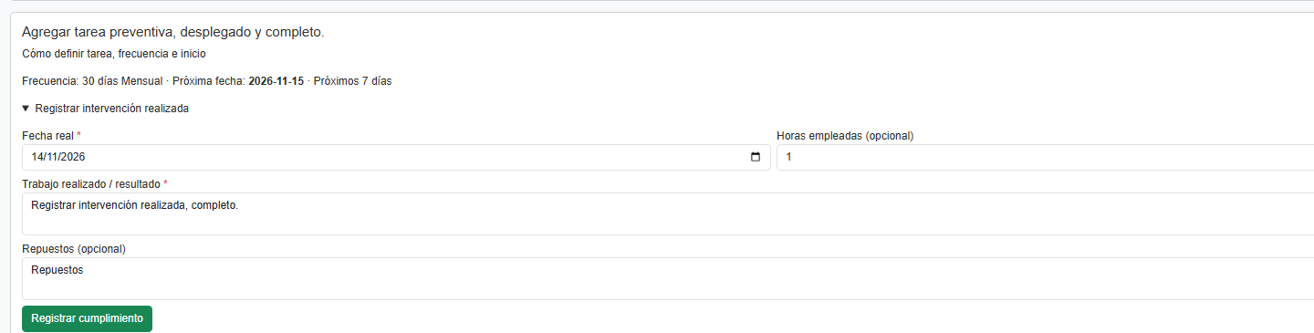
PASO A PASO · Mantenimiento
22 · Registrar el preventivo realizado
01
Abrí Registrar intervención realizada en la tarea correcta.
02
Completá fecha real y trabajo realizado / resultado.
03
Agregá horas y repuestos si corresponde y usá Registrar cumplimiento.
El circuito preventivo registra la intervención y recalcula la fecha; no utiliza la liberación separada de las órdenes correctivas.
Comofra SRL · Mantenimiento · v1.0 · Uso interno
27 / 30
Notes:
Rol: Mantenimiento.
Abrí Registrar intervención realizada en la tarea correcta.
Completá fecha real y trabajo realizado / resultado.
Agregá horas y repuestos si corresponde y usá Registrar cumplimiento.
El circuito preventivo registra la intervención y recalcula la fecha; no utiliza la liberación separada de las órdenes correctivas.
Fuente: capturas aportadas por el usuario en Manuales.zip / Manuales/Mantenimiento preventivo/M20.png. Funcionamiento contrastado con la implementación local de App Producción. Material de capacitación; no sustituye procedimientos aprobados.

Slide 28
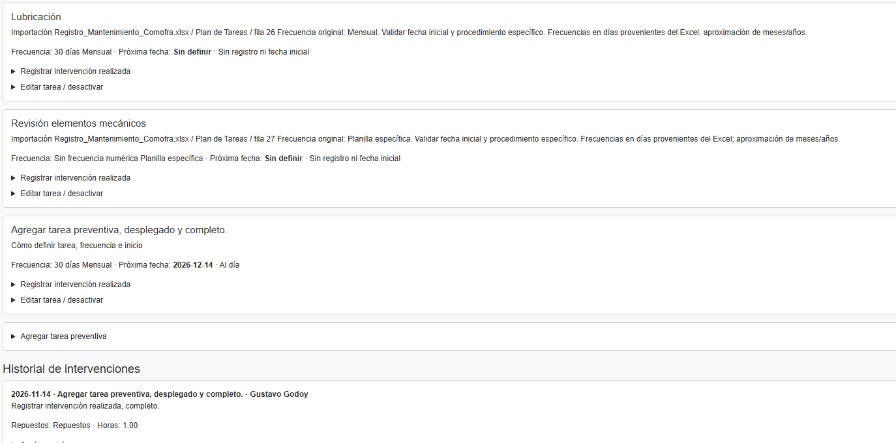
PASO A PASO · Mantenimiento
23 · Consultar resultado y próxima fecha
01
Revisá el nuevo registro en Historial de intervenciones.
02
Confirmá tarea, fecha, ejecutor y resultado.
03
Consultá la próxima fecha calculada con el último registro válido.
Si una intervención se cargó por error, debe anularse con motivo. No borres antecedentes para cambiar la programación.
Comofra SRL · Mantenimiento · v1.0 · Uso interno
28 / 30
Notes:
Rol: Mantenimiento.
Revisá el nuevo registro en Historial de intervenciones.
Confirmá tarea, fecha, ejecutor y resultado.
Consultá la próxima fecha calculada con el último registro válido.
Si una intervención se cargó por error, debe anularse con motivo. No borres antecedentes para cambiar la programación.
Fuente: capturas aportadas por el usuario en Manuales.zip / Manuales/Mantenimiento preventivo/M20-1.png. Funcionamiento contrastado con la implementación local de App Producción. Material de capacitación; no sustituye procedimientos aprobados.

Slide 29
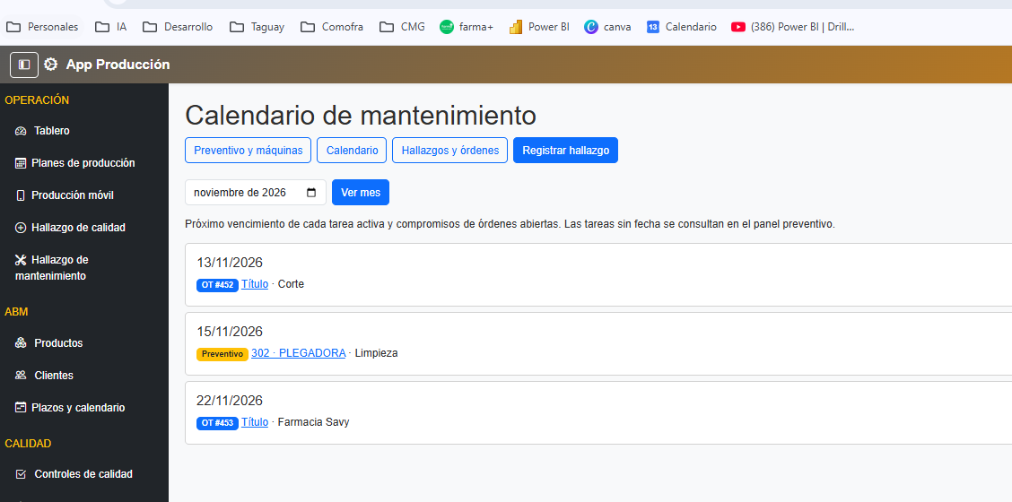
PASO A PASO · Mantenimiento y gerencia
24 · Revisar calendario y cumplimiento
01
Elegí el mes y usá Ver mes.
02
Abrí el equipo o la orden desde el evento.
03
Registrá la intervención desde la tarea correspondiente.
El calendario muestra próximas fechas calculadas y órdenes con compromiso. Su presencia no significa que el trabajo ya se realizó.
Comofra SRL · Mantenimiento · v1.0 · Uso interno
29 / 30
Notes:
Rol: Mantenimiento y gerencia.
Elegí el mes y usá Ver mes.
Abrí el equipo o la orden desde el evento.
Registrá la intervención desde la tarea correspondiente.
El calendario muestra próximas fechas calculadas y órdenes con compromiso. Su presencia no significa que el trabajo ya se realizó.
Fuente: capturas aportadas por el usuario en Manuales.zip / Manuales/Mantenimiento preventivo/M22.png. Funcionamiento contrastado con la implementación local de App Producción. Material de capacitación; no sustituye procedimientos aprobados.

Slide 30
LISTA DE REVISIÓN · Mantenimiento, gerencia y auditoría
Control de cierre y trazabilidad
01
Correctivo: identificar falla, intervención, fechas, repuestos y responsable.
02
Verificar prueba, resultado y autor de la liberación.
03
Preventivo: comprobar frecuencia, fecha inicial y ejecución registrada.
04
Revisar vencimientos y referencias técnicas antes de informar cumplimiento.
Esta guía explica la aplicación. Los procedimientos de seguridad, criterios técnicos y requisitos del sistema de gestión siguen siendo necesarios.
Comofra SRL · Mantenimiento · v1.0 · Uso interno
30 / 30
Notes:
Rol: Mantenimiento, gerencia y auditoría.
Correctivo: identificar falla, intervención, fechas, repuestos y responsable.
Verificar prueba, resultado y autor de la liberación.
Preventivo: comprobar frecuencia, fecha inicial y ejecución registrada.
Revisar vencimientos y referencias técnicas antes de informar cumplimiento.
Esta guía explica la aplicación. Los procedimientos de seguridad, criterios técnicos y requisitos del sistema de gestión siguen siendo necesarios.
Fuente: capturas aportadas por el usuario en Manuales.zip. Funcionamiento contrastado con la implementación local de App Producción. Material de capacitación; no sustituye procedimientos aprobados.

